Slide 1
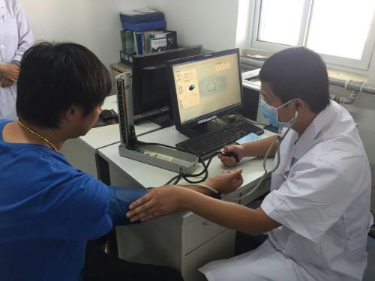
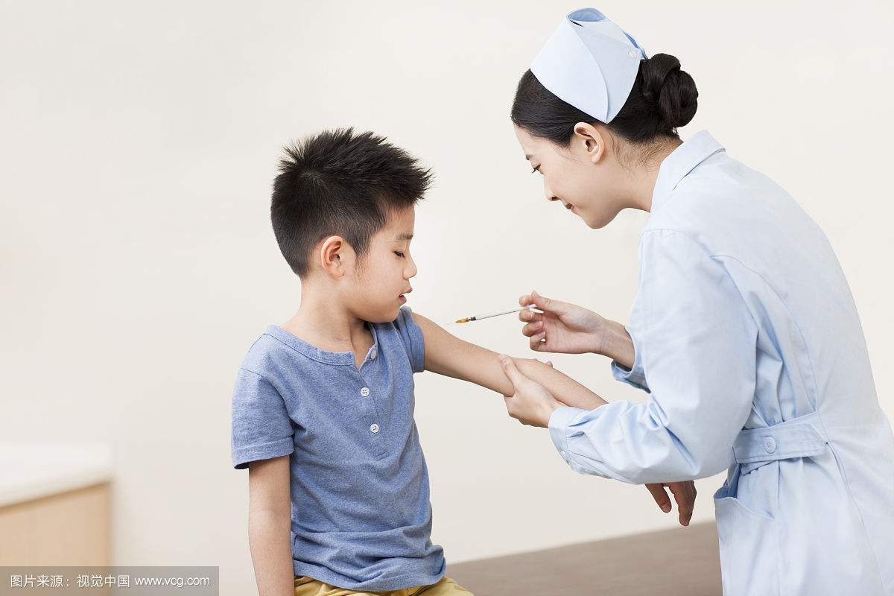
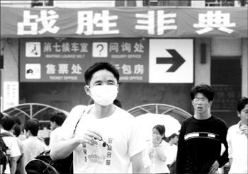

第15课
现代医疗卫生体系与社会生活

Slide 2

第二次世界大战后，西方科学家发现了DNA双螺旋结构，拉开了分子生物学的帷幕。之后的半个多世纪中，微生物学、基因遗传学、生物化学和细胞学等生物学的分支突飞猛进一个个“生命之谜”被科学家从分子的角度予以解释。这些科学研究也广泛的运用到医药卫生领域。医药卫生领域的发展不但改善了人们的健康，更极大的改变了现代人类的社会生活。
——《经济与社会生活·选择性必修2》

Slide 3
威胁人类健康的传染病
麻疹
百日咳
白喉
脊髓灰质炎
肺结核

Slide 4

小宝宝从出生要接种哪些疫苗，您清楚吗？
出生时：
乙肝疫苗第一针（预防乙型病毒性肝炎）、卡介苗（预防脑膜炎和肺结核）
出生2个月：
脊髓灰质炎疫苗第一针（预防脊髓灰质炎，也称小儿麻痹）
出生3个月：
百日破疫苗第一针（预防百日咳、白喉、破伤风）
出生8个月：
麻疹疫苗第一针（预防麻疹）
1岁：
麻风腮三联疫苗（预防麻疹、风疹和腮腺炎）、甲肝疫苗（预防甲型肝炎）
2岁：水痘疫苗（预防水痘）、肺炎疫苗
3岁：流脑疫苗（预防流行性脑脊髓膜炎）

Slide 5
一、现代医疗卫生预防体系

Slide 6
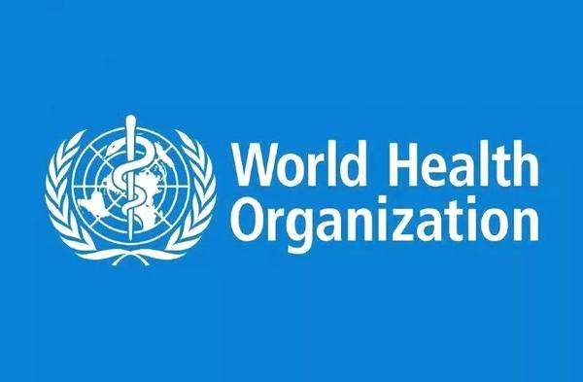
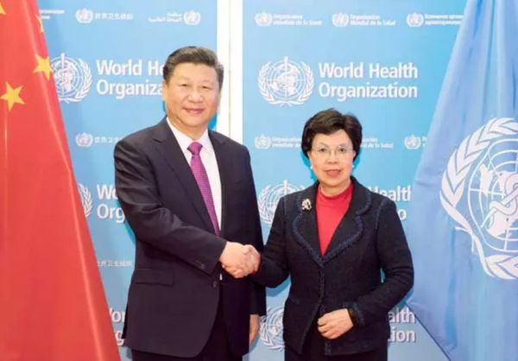
世界卫生组织（World Health Organization，简称WHO）是联合国下属的一个专门机构，总部设置在瑞士日内瓦，是国际上最大的政府间卫生组织。
世界卫生组织的宗旨是使全世界人民获得尽可能高水平的健康。世界卫生组织的主要职能包括：促进流行病和地方病的防治；提供和改进公共卫生、疾病医疗和有关事项的教学与训练；推动确定生物制品的国际标准。

Slide 7


我国于1980年正式参与WHO的EPI活动，1985年我国政府宣布分两步实现普及儿童计划免疫。1988年各省实现12个月龄和18个月龄接种率达85%目标，1990年实现各县适龄儿童接种率达85%要求，实质上于1990年我国已达90%目标。
——来自于央视新闻网

Slide 8

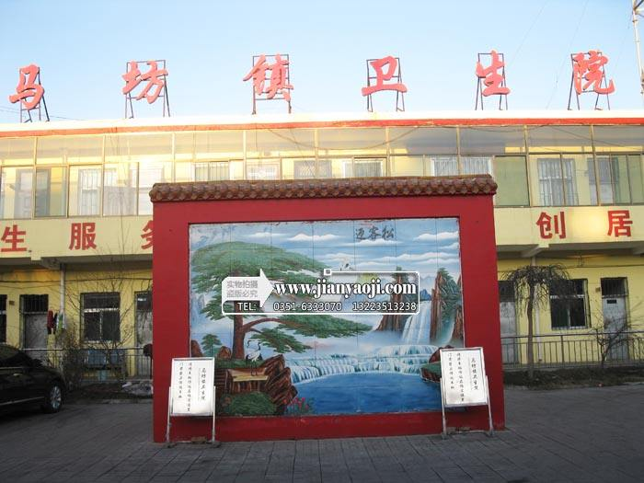
基层预防组织
乡镇卫生院
社区卫生中心
村卫生室
社区卫生站

Slide 9
威胁人类健康的传染病
甲型H1N1流感
禽流感
非典型肺炎

Slide 10
专业预防体系
疾病控制中心
妇幼保健院
卫生监督所
在防病、应急、公共卫生信息能力的建设等方面发挥国家队的作用。
开展妇女、儿童疾病预防、保障妇女儿童健康水平方面发挥着重要作用。
是卫生监督执法职能的执行机构。依法监督传染病防治工作，监督医疗机构，整顿和规范医疗服务市场。

Slide 11
一、现代医疗卫生预防体系
预防体系
基层预防组织
专业预防组织

Slide 12
二、现代医疗卫生治疗体系
医疗保障
医疗服务
公立医院
私立医院

Slide 13
医疗保险制度
医疗保险制度是指一个国家或地区按照保险原则为解决居民防病治病问题而筹集、分配和使用医疗保险基金的制度。它是居民医疗保健事业的有效筹资机制，是构成社会保险制度的一种比较进步的制度，也是目前世界上应用相当普遍的一种卫生费用管理模式。
中国目前有哪些医疗保险类型？

Slide 14

城镇职工医保医疗保险
保险费由用人单位和职工共同缴纳。
城镇所有用人单位，包括企业（国有、集体、外资、私营等）、机关、事业单位、社会团体、民办非企业单位。

Slide 15

城镇居民医保医疗保险
以居民个人（家庭）缴费为主，政府适度补助为辅的筹资方式。

Slide 16


新农合医疗保险
我国农民（农业户口）自己创造的互助共济的医疗保障制度，保障农民获得基本卫生服务、缓解农民因病致贫和因病返贫。

Slide 17
二、现代医疗卫生治疗体系
医疗保障
医疗服务
城镇职工医保
城镇居民医保
新农合医保
公立医院
私立医院

Slide 18
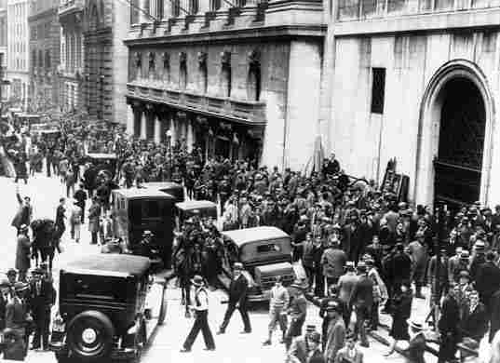
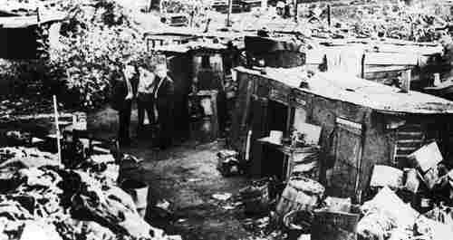
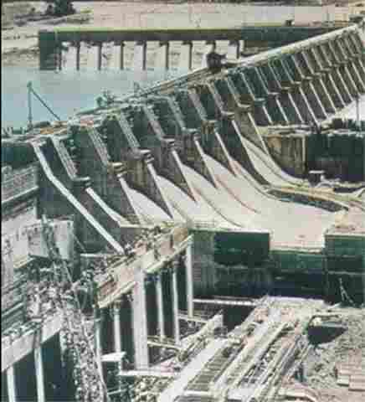
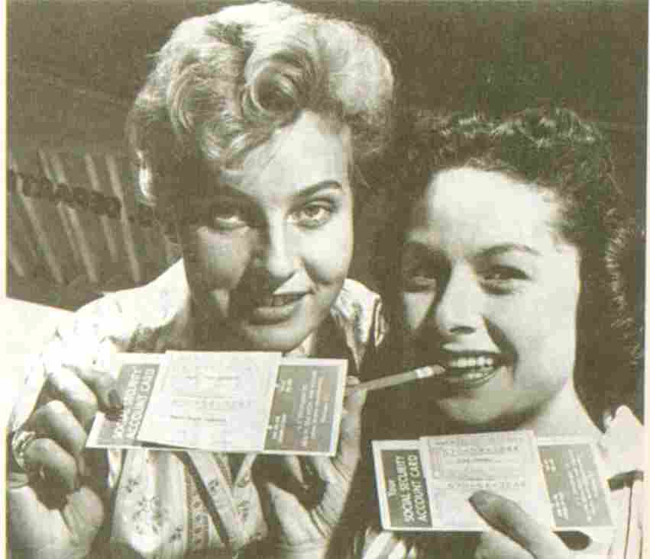
4.失业保险卡
4.失业保险卡
4.失业保险卡
3.田纳西水利工程
3.田纳西水利工程
3.田纳西水利工程
3.田纳西水利工程
1.纽约股票交易所前
1.纽约股票交易所前
1.纽约股票交易所前
1.纽约股票交易所前
1.纽约股票交易所前
2.大危机时期穷人的棚户区
2.大危机时期穷人的棚户区
2.大危机时期穷人的棚户区
2.大危机时期穷人的棚户区
1.纽约股票交易所前
2.大危机时期穷人的棚户区

Slide 19
美国社会保障制度的发展
20世纪30年代中期以前，美国政府一般对经济和社会生活持自由放任式的不干预态度，人们认为穷人应该对自己的贫困负责，政府没有义务为了帮助穷人们人为地改变市场竞争和淘汰法则。20世纪30年代中期以后，美国人逐渐承认贫困不仅仅是个人的事，更多的是由社会原因造成的，政府该介入社会福利业。
——牛文光《美国社会保障制度的发展》
材料反映西方社会的思想观念发生了什么变化？

Slide 20
二、现代医疗卫生治疗体系
医疗保障
医疗服务
药品保障
城镇职工医保
城镇居民医保
新农合医保
公立医院
私立医院

Slide 21
现代医疗卫生体系
医疗预防体系
医疗治疗体系
专业预防组织
基层预防组织
医疗保障
医疗服务
药品保障

Slide 22
三、医疗卫生的发展对社会生活的影响
材料一
世界人口的平均寿命从1980年的59.2岁，增长到2015年的71.6岁。我国的人口平均寿命从1949年的35岁，增长到2015年的76.3岁，达到了当时中等发达国家水平。
——《经济与社会生活·选择性必修2》
人均寿命增长的增长，人民健康状况改善除了得益于医疗卫生体系的建立和完善，还有什么其他原因吗？

Slide 23
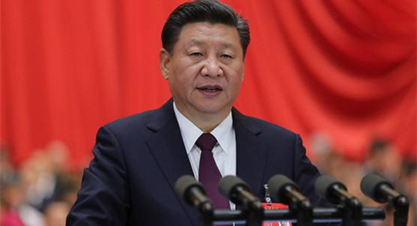

实施健康中国战略。人民健康是民族昌盛和国家富强的重要标志。要完善国民健康政策，为人民群众提供全方位全周期健康服务。深化医药卫生体制改革全面建立中国特色基本医疗卫生制度、医疗保障制度和优质高效的医疗卫生服务体系，健全现代医院管理制度。
——习近平《决胜全面建成小康社会夺取新时代中国特色社会主义伟大胜利——在中国共产党第十九次全国代表大会上的报告》

